Slide 1
Qt

Slide 2
Šta je Qt?
Qt nije programski jezik
Radni okvir za razvoj aplikativnog softvera
Napisan je u programskom jeziku C++
Ima svoj preprocessor MOC (Mata-Object Compiler)

Slide 3
Za šta se koristi Qt?
Razvoj desktop, embedded i mobilnih aplikacija
Grafički orijentisani programi
Konzolni serveri

Slide 4
Ko koristi Qt?
Google earth
Skype
VirtualBox
Adobe Photoshop
VLC media player
Spotify for Linux
Nokia N9
Aplikacije u automobilima (Cluster, HUD...)

Slide 5
Ko je razvio Qt?
Norveški programeri Eirik Chambe-Eng i Haavard Nord
Trolltech
The Qt Company
Nokia preuzela Trolltech, “Qt Software at Nokia”

Slide 6
Zašto Qt?
Standardni C++ već podrzava objektnu paradigmu
Ono sto C++ nudi često nije dovoljno
Naročito kada je u pitanju GUI, koji ima zahteve u poglednu brzine izvršavanja i visokog nivoa flexibilnosti

Slide 7
Qt upravo daje ovu mogućnost
Kombinuje brzinu C++-a sa fleksibilnosću Qt Object Modela

Slide 8
Šta uvodi Qt?
Signals and slots
Object properties mehanizam
Events i event filtere

Slide 9
Signals and slots
Veoma moćan mehanizam za komunikaciju objekata
Slično callback-u
Signal se emituje kada se desi određeni događaj
Slot je funkcija koja se izvršava kao reakcija na taj signal

Slide 10
Primer
C++ klasa
Qobject zasnovana klasa
class Counter
{
public:
Counter() { m_value = 0; }
int value() const { return m_value; }
void setValue(int value);
private:
int m_value;
};
#include <QObject> class Counter : public QObject
{
Q_OBJECT
public:
Counter() { m_value = 0; }
int value() const { return m_value; }
public slots:
void setValue(int value);
signals:
void valueChanged(int newValue);
private:
int m_value;
};

Slide 11
Povezivanje signala sa slotom
Counter a, b;
QObject::connect(&a, SIGNAL(valueChanged(int)),
&b, SLOT(setValue(int)));
a.setValue(12); // a.value() == 12, b.value() == 12
b.setValue(48); // a.value() == 12, b.value() ==48

Slide 12
Primeri signala
newConnection()
readyRead()
bytesWritten(qint64)

Slide 13
Primer FTP Proxy
FTP (File transfer protocol) protokol – razmena podataka između dva računara na mreži
rfc0959
Koristi TCP/IP za mrežnu komunikaciju
2 veze:
  Prenos komandi
  Prenos podataka
USER, PASS, LIST, PASV, PORT

Slide 14
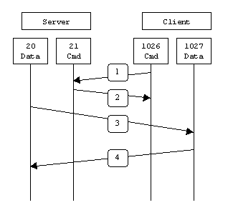
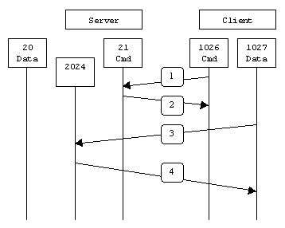
Aktivna i pasivna veza
Aktivna - PORT
Pasivna - PASV

Slide 15
Primer FTP Proxy
Klijent šalje zahtev proksiju a proksi taj zahtev prosledjuje serveru.
Proksi, ukoliko prihvati zahtev, uspostavlja vezu prema klijentu (tu se proksi ponasa kao server) i prema serveru (tu se proksi ponasa kao klijent).
Osnovni zadatak proksija je da prosledjuje pakete izmedju ove dve veze.

Slide 16
Primer FTP Proxy
Server: Quick ‘n Easy FTP Server 3.1 Lite
Client: Web browser (Google Chrome)

Slide 17
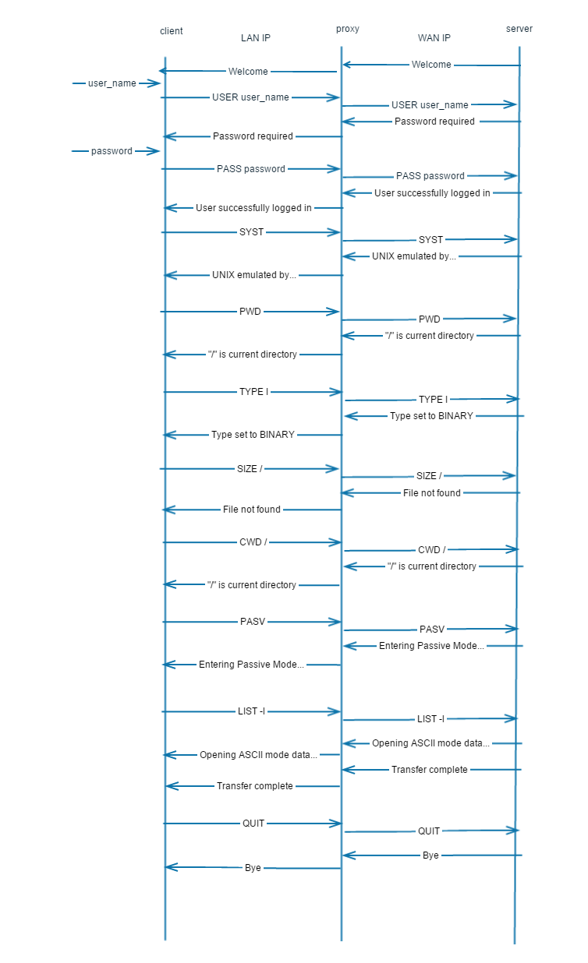

Slide 18
FSM/Qt rešenje
FSM
Qt
623 linije koda
Automati i poštanska sandučići
Stanja automata
218 linija koda
Objekti, signali
Slotovi

Slide 19
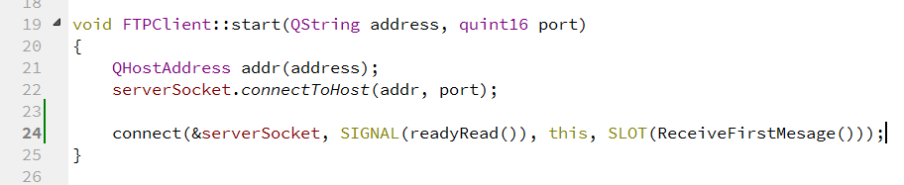
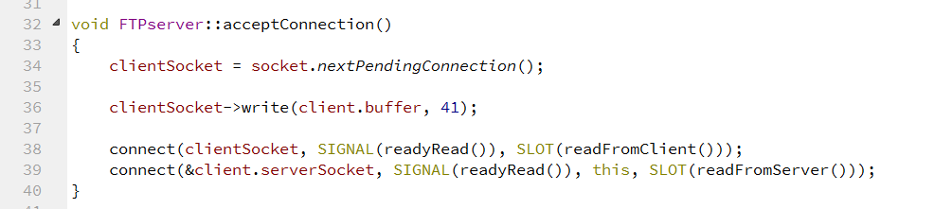
Qt – uspostava veze sa serverom I klijentom

Slide 20
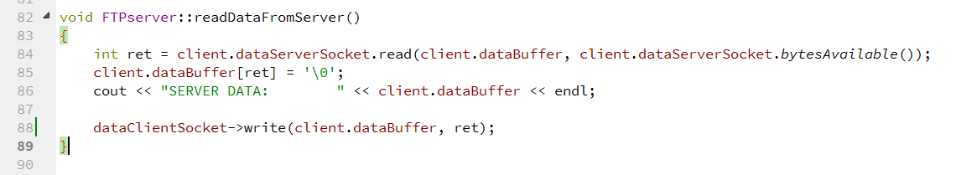
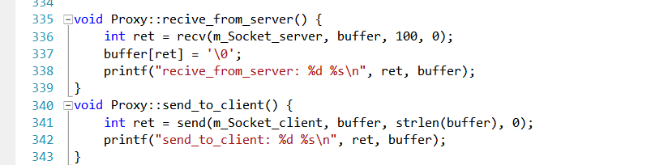
Prosleđivanje poruke
Qt i FSM

